Slide 1


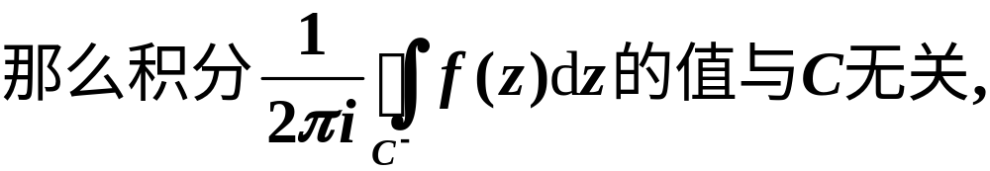


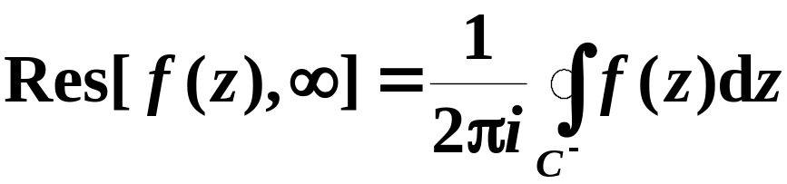
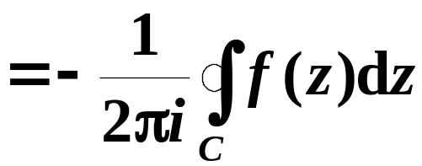


在无穷远点的留数
1.定义
设函数
在圆环域
内解析，
C为圆环域内绕原点的任何一条正向简单闭曲线，
记作
注意积分路线取顺时针方向
即

Slide 2

2. 定理
如果函数
在扩充复平面内只有有限个
孤立奇点, 那么
在所有各奇点 (包括 点)
的留数的总和必等于零.

Slide 3
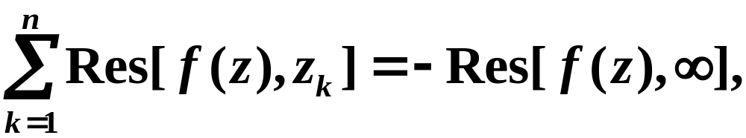
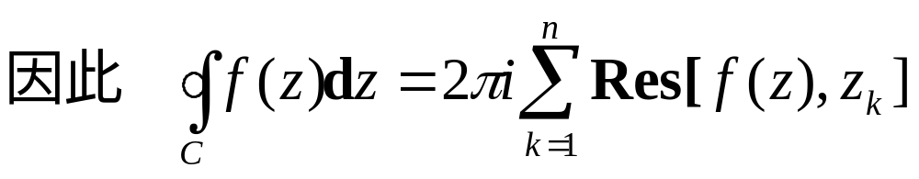

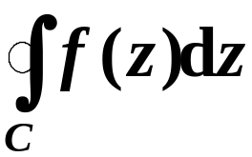
说明: 由定理得
(留数定理)
计算积分
计算无穷远点的留数.
优点: 使计算积分进一步得到简化.
(避免了计算各有限点处的留数)

Slide 4
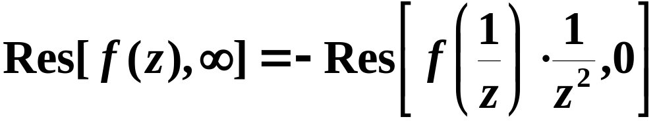
3. 计算无穷远点处的留数
规则4

Slide 5
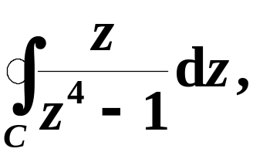

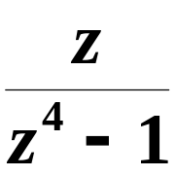


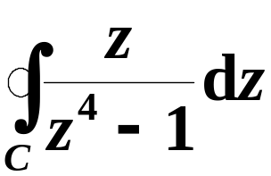
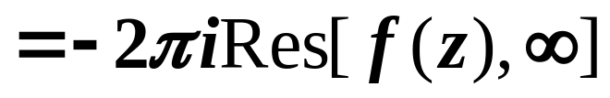
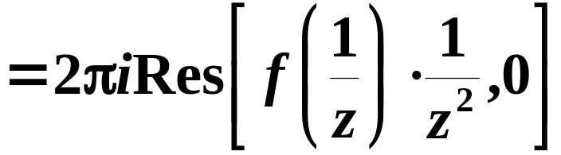
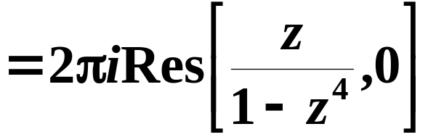

例4 计算积分
C为正向圆周:
解
函数
在
的外部, 除
点外没有
其他奇点.
根据定理 2与规则4:

Slide 6
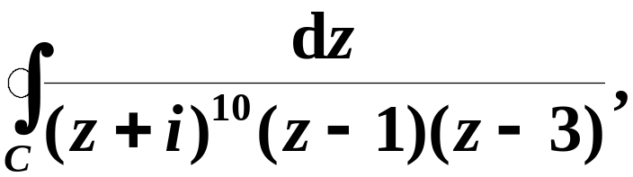
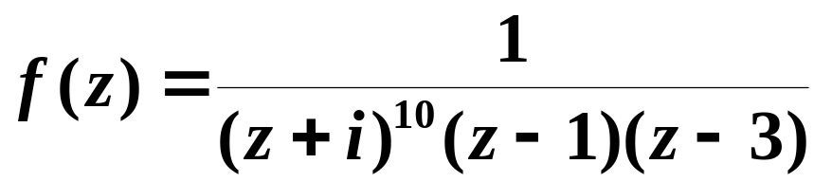






例5 计算积分
C为正向圆周 :
解
被积函数
除
点外, 其他奇点为
则

Slide 7

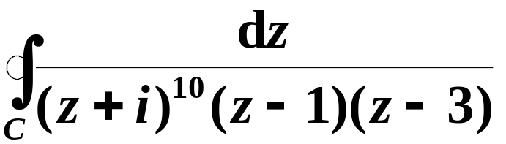
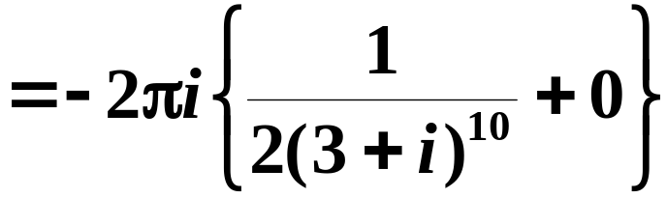
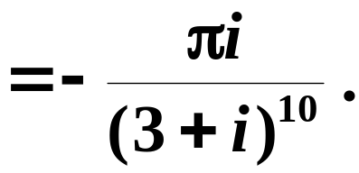
由于
与
1在C的内部,
所以

